Slide 1
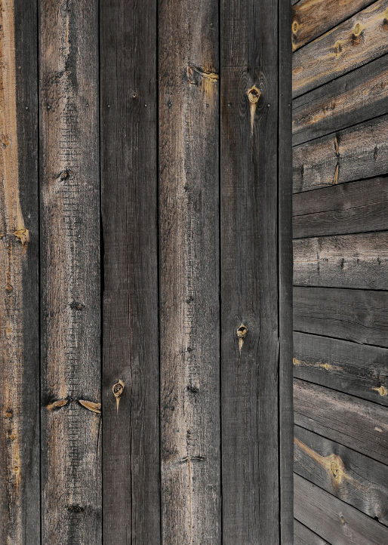

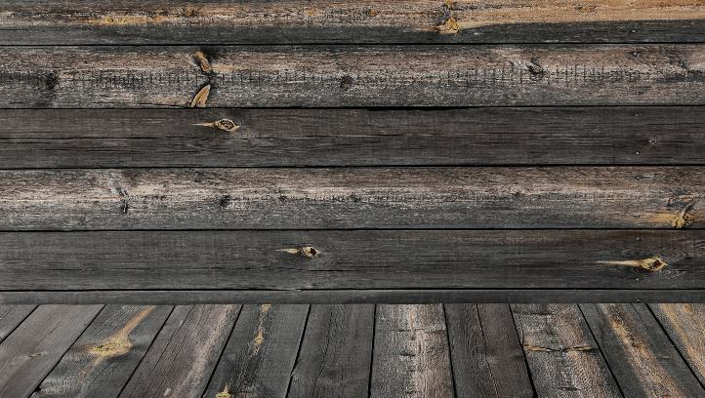
UNESCO-LÄHETTILÄITÄ
Esityksen kuvat: Pexels ja Pixbay-kuvapankit sekä CC BY-NC-ND-käyttöoikeuden materiaali

Slide 2

Kiinnostavatko sinua eri kielet ja kulttuurit?
Haluatko tehdä hyvää ja auttaa maailmaa?
Uskallatko jutella kaikkien kanssa?
Osaatko neuvoa ja ohjata muita?
Oletko valmis ottamaan vastuuta?

Slide 3
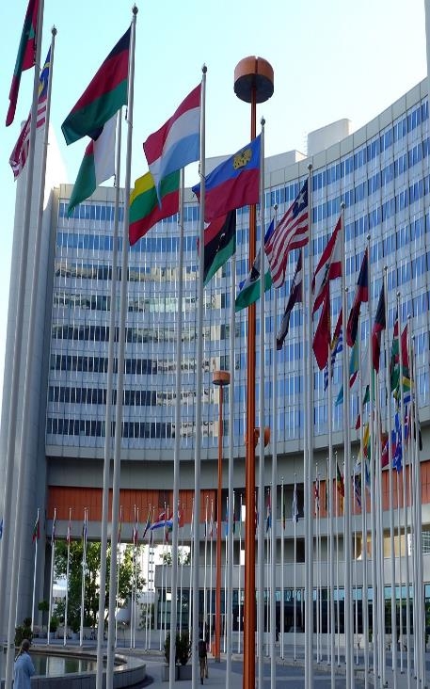
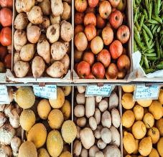
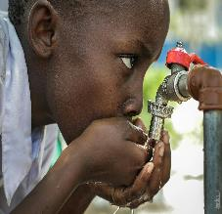

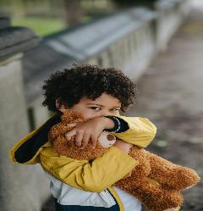
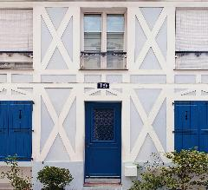
Yhdistyneet kansakunnat
Maailman valtiot ovat perustaneet yhteisen järjestön (eli kerhon).
Järjestö on nimeltään Yhdistyneet Kansakunnat eli YK.
YK:N TAVOITTEET
Ruoka
Vesi
Rauha ja turva
Koti
Notes:
YK haluaa maailman rauhaa ja että kaikilla olisi turvallista sekä koti, vettä ja ruokaa.

Slide 4
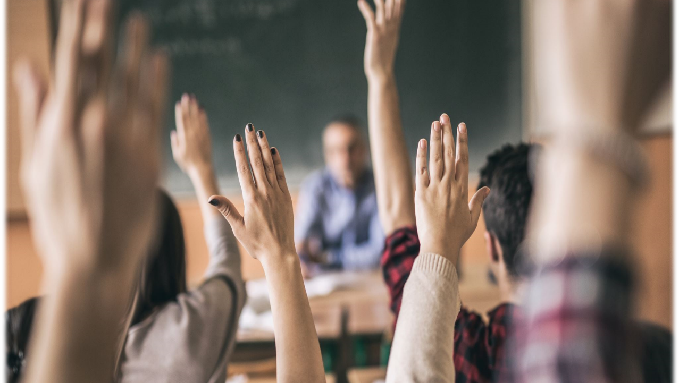

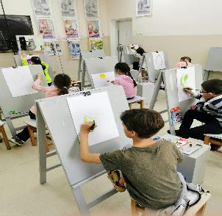
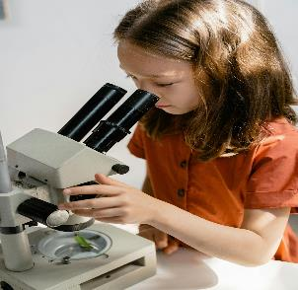
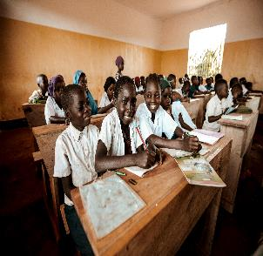
YK:lla on alajärjestöjä (eli alakerhoja), joista yksi on UNESCO.
UNESCON TAVOITTEET
Kulttuuri
Kasvatus
Tiede
Notes:
UNESCOSSA mukana 194 jäsenmaata.
UNESCO haluaa, että kaikki saavat koulussa hyvää opetusta ja että sen avulla kaikkialla saavutettaisiin rauha.

Slide 5
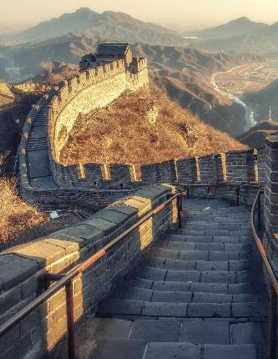
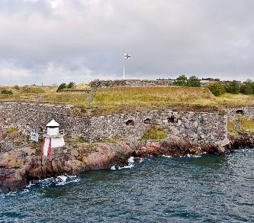
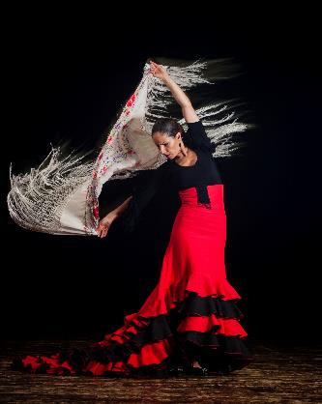
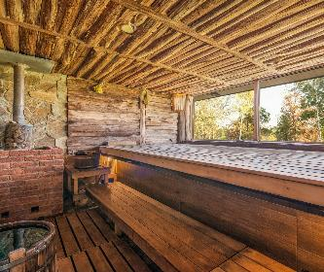
UNESCO suojelee erilaista maailmanperintöä
Notes:
Unesco on sopinut suojelevansa maailmanperintöä. Maailmanperintöä halutaan suojella, jotta kulttuurille ja luonnolle tärkeät kohteet ja asiat säilyisivät myös tuleville sukupolville.
Osa maailmanperinnöstä ja aineellista ja osa aineetonta. Aineeton tarkoittaa esimerkiksi musiikkiin, juhlaan, ruokaan ja käsitöihin liittyviä tärkeitä asioita. Aineelliset maailmanperintökohteet ovat puolestaan jossain tietyssä paikassa sijaitsevia kohteita.
Mitä maailmanperintökohteita löytyy kuvista Suomesta ja maailmalta (aineellinen)?
1) Kiinan muuri
2) Suomenlinna
Mitä aineetonta maailmanperintöä löytyy Suomesta ja maailmalta?
3) Suomalainen saunaperinne
4) Flamenco – Andalusiassa kehitetty espanjalainen musiikki- ja tanssilaji

Slide 6
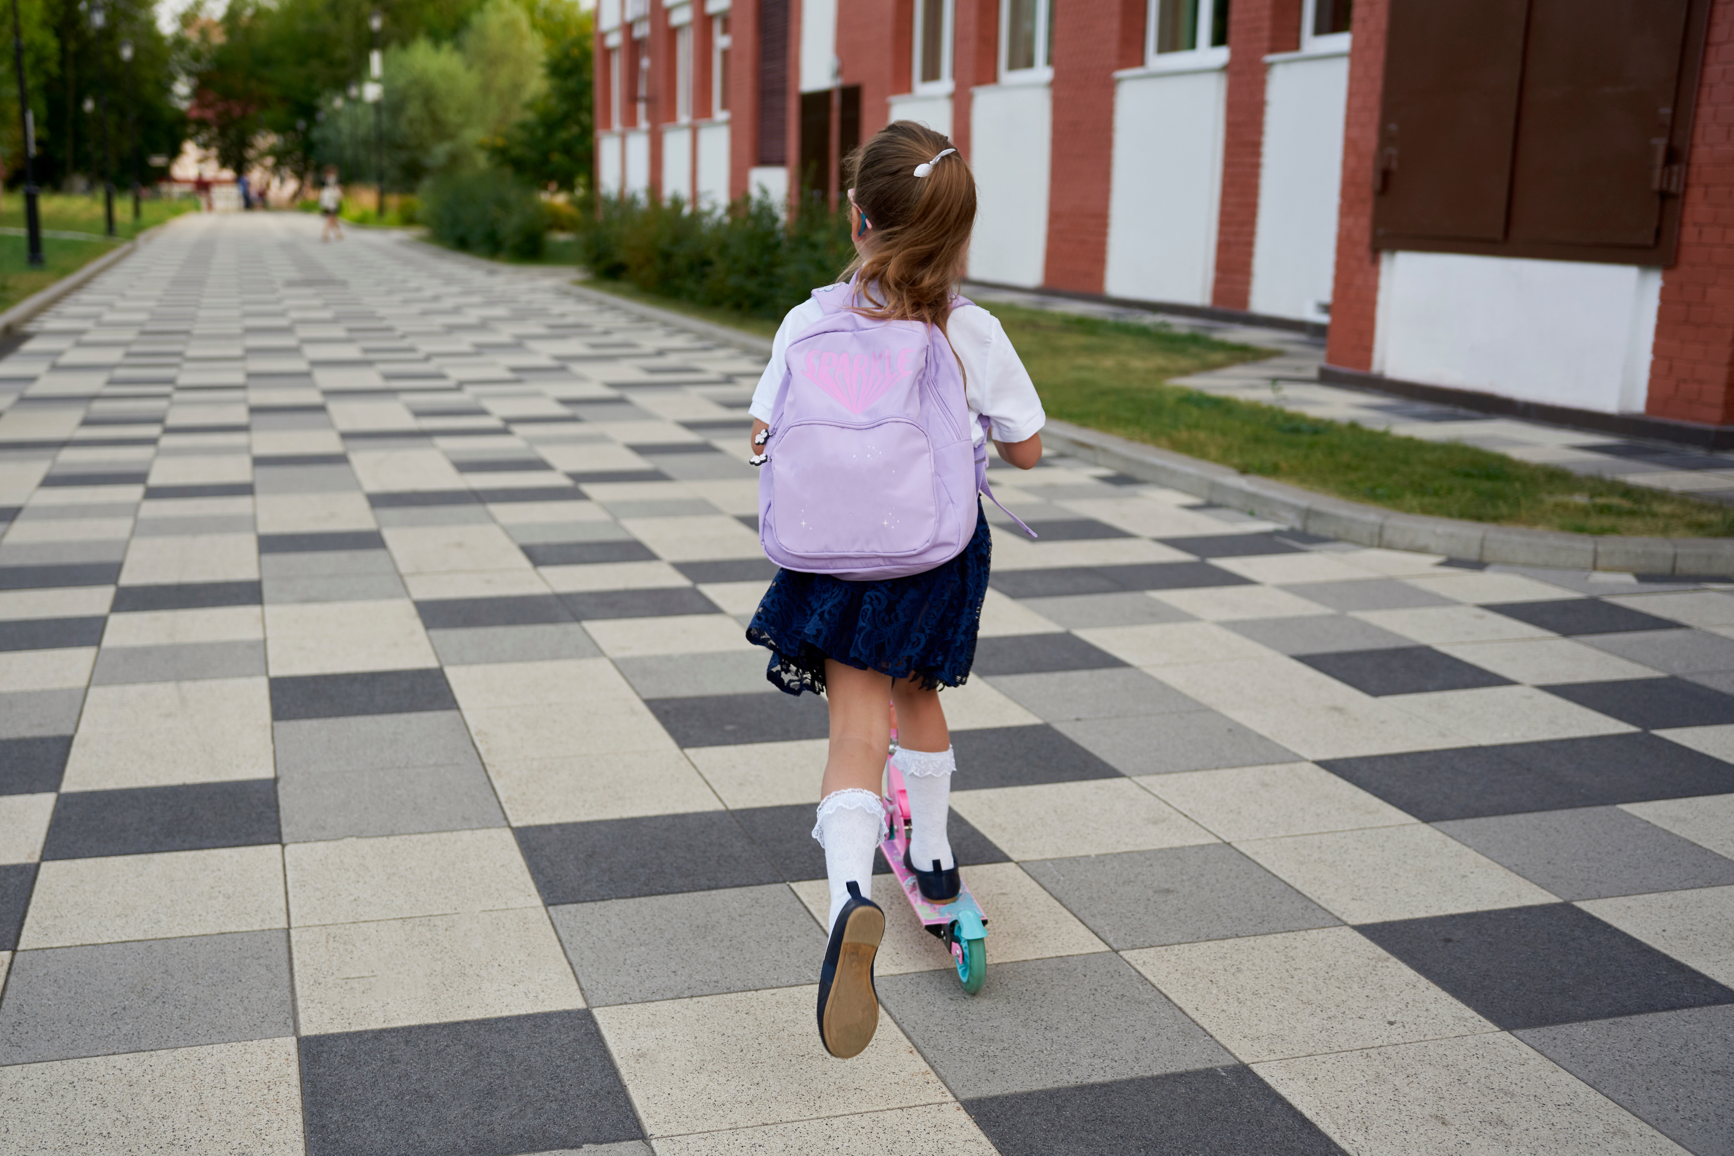
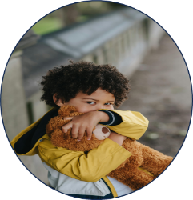
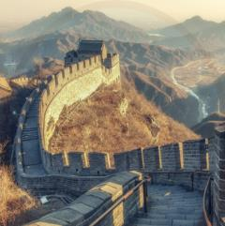


Unesco-koulu
UNESCO-järjestöön kuuluvissa maissa on UNESCO-kouluja.
Suomessa UNESCO-kouluja on noin 60.
UNESCO-KOULUN TAVOITTEET
Rauha
Maailmanperintö
Agenda 2030
UNESCO-koulujen oppilaat voivat toimia UNESCO-lähettiläinä!
Notes:
+ dia meidän koululla edistetään näitä teemoja?

Slide 7





MEIDÄN KOULUN TEEMAT?
Esim. terveelliset elämäntavat ja parempi mieli kaikille
Esim. erilaiset kulttuurit ja yhteistyö
Esim. rasismin vastainen työ ja yhdessä elämisen taidot
Esim. Lapsen oikeudet

Slide 8
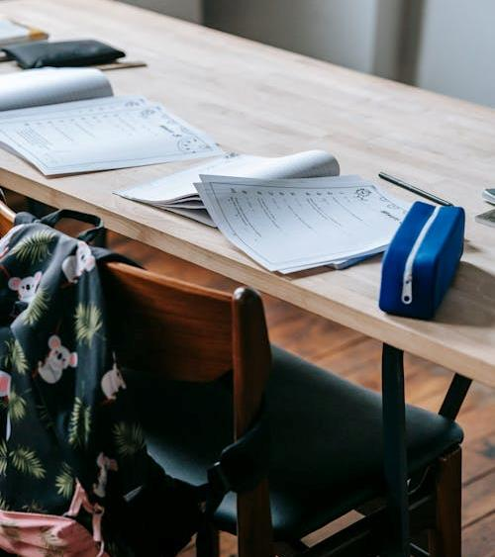
Mitä UNESCO-lähettiläät tekevät?
Esimerkkejä:
Pitävät puheita tai aamunavauksia
Osallistuvat vuosikelloon merkattuihin erikoistapahtumiin
Koulun esittely vierailijoille
Erilaisten tapahtumien suunnittelu ja toteutus (vuosikelloon kytkeytyneitä, koko koulun)
Uuden ideointi (esim. terveellisten välipalojen ja kulttuurien kioski)
Unesco-vanhempainillta – lähettiläiden järjestämiä pisteitä vanhemmille

Slide 9

Mitä UNESCO-lähettiläs saa toiminnasta?
Esimerkkejä:
Pinssi ja/tai T-paita logolla ja lähettiläs-tekstillä
Leirit ja reissut
Mukavia kokemuksia ja hyvän mielen
Kivoja juttuja koululla koulupäivän aikaan
Todistuksessa maininta toiminnasta/työtodistus
Osoitettu aktiivisuus hyödyttää muussa (esim. Erasmus-matkat)
Notes:
Enorssi-sivusto (maailmankansalaiseksi kasvamisen passi)
Oulusta maailmalle-sivusto – kv-passimateriaalit

Slide 10

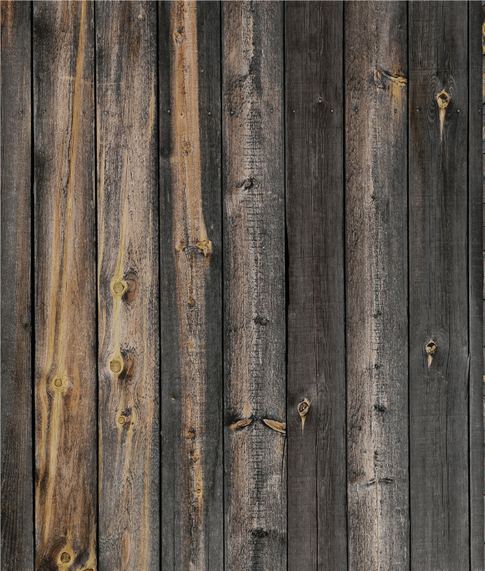
MITEN pääset
UNESCO-LÄHETTILÄÄKSI?
Esimerkkejä:
Luokanopettaja esittää kysymykset ja vapaaehtoiset ilmoittautuvat
Kuulutuksella tiedotus ja ohjeistus
Koulukokoontuminen saliin tietyille vuosiluokille (esim. 4.-6.lk), esittely ja hakemisen ohjeistus
  Hakemuspohja esim. Forms tai paperiversio (valmiit kysymykset)
Vapaamuotoinen kirje
Vapaamuotoinen video
Oppilaskunnassa käyty läpi
Vapaaehtoiset esille ja keskustellen

